Slide 1
Εργασια θρησκευτικων- Τα λογια του χριστου στον στιχο μκ. 10,24
Ομάδα: Σηκώνω Χεράκι Μιλάω
Μέλη: Καραγιάννη Ελένη/Κυριακίδου Κλεονίκη/Μίρκου Μαρίνα/Μπαούση Μυρτώ/Ιουλία Ναζαρία
Σχολικό έτος:2015-2016
Υπεύθυνος καθηγητής: κος Καπετανάκης

Slide 2
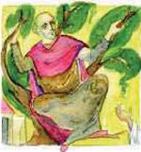
Άσκηση 5 σελ. 78: Μπορείτε τώρα να εξηγήσετε τα λόγια του Χριστού στον στίχο Μκ 10, 24;

Slide 3
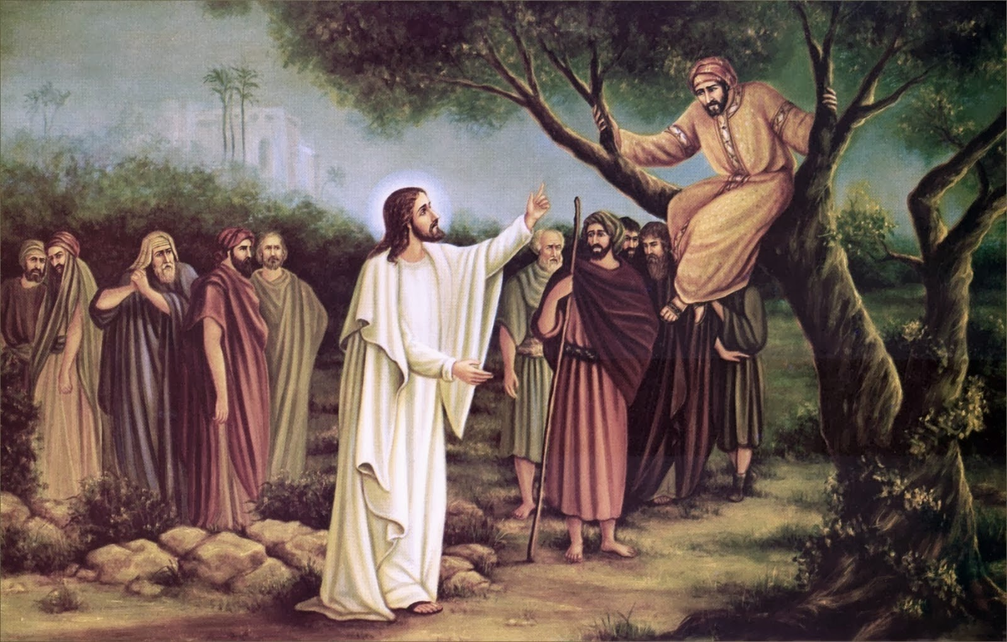
Απάντηση:
Ο Ιησούς στον στίχο αυτό παρουσιάζει μια πραγματικότητα, ότι είναι πολύ δύσκολο να μπει κάποιος στη Βασιλεία του Θεού όταν είναι προσκολλημένος στα πλούτη. Πολλοί άνθρωποι θεωρούν τα χρήματα σαν το σημαντικότερο πράγμα στην ζωή τους, αφού πιστεύουν ότι η απόκτησή τους θα τους χαρίσει ασφάλεια, κύρος, αναγνώριση. Έτσι όμως, από μέσο, ένα εργαλείο δηλαδή για να κάνουμε καλύτερη τη ζωή μας, τα χρήματα γίνονται αυτοσκοπός, η μεγαλύτερη αξία στη ζωή του ανθρώπου. Με αυτόν τον τρόπο όμως, απομακρυνόμαστε από τον Θεό και οδηγούμαστε στον πνευματικό θάνατο.

Slide 4
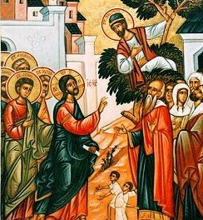
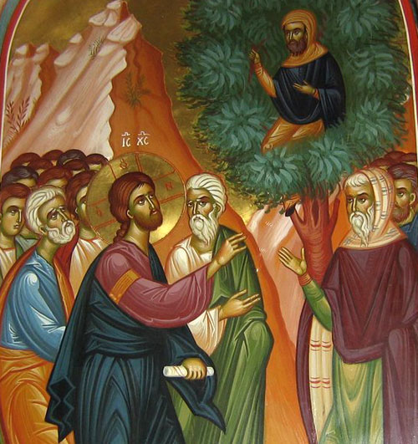
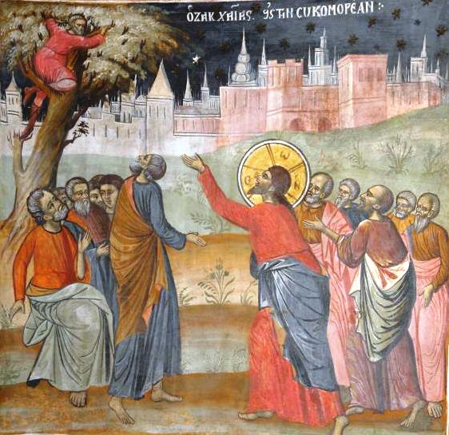

Slide 5
Τελοσ ευχαριστουμε για την προσοχη σασ! 💖💕

